Slide 1
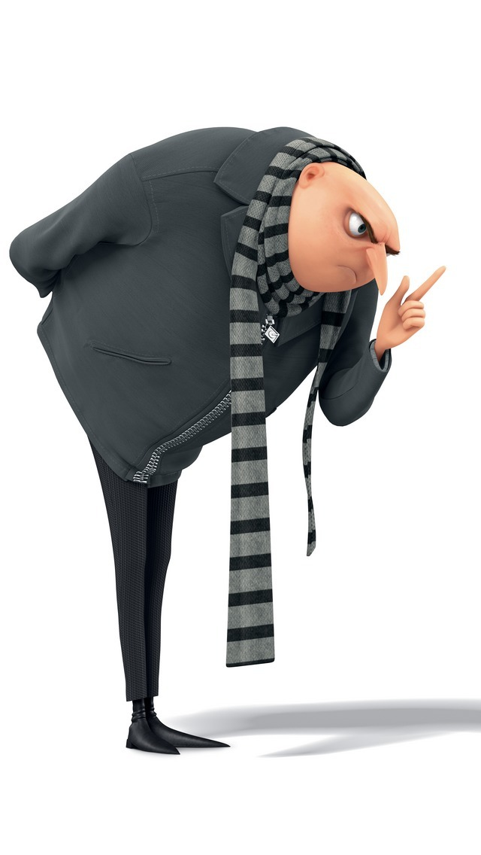
Commands in Spanish
Tú, Usted, Ustedes, and Nosotros forms

Slide 2
Tú commands
Affirmative
¡Toma el plátano!
¡Come el plátano!

Slide 3
Tú commands
Negative
¡No comas dulces!
¡No mires la tele!
Notes:
Yo-go verbs. (tener, hacer, poner, venir, salir

Slide 4
Usted Commands
Por favor, trabaje con nosotros.
Por favor, no vaya.

Slide 5
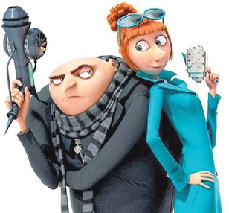
Usted Commands
¡No me busque!
¡Págueme!

Slide 6
Ustedes Commands
Just like “usted” commands, but add “n.”
Hagan sus tareas.
Lean los libros.
Limpien su cuarto.

Slide 7
Nosotros Commands
Just like “usted” commands, but add “mos.”
¡Comamos plátanos!
¡No trabajemos!

Slide 8
Quick, name the command form!
¡Practiquemos!
Nosotros!

Slide 9
Tú Affirmative
Tú Negative
Comer
Come
No comas
Hablar
Habla
No hables
Hacer
Haz
No hagas
Usted (affirmative and negative)
Comer
Coma
Hablar
Hable
Hacer
Haga
Ustedes (affirmative and negative)
Nosotros
Comer
Coman
Comer
Comamos
Hablar
Hablen
Hablar
Hablemos
Hacer
Hagan
Hacer
Hagamos

